Slide 1
O que eu espero de um desenvolvedor de software
Luiz Fernando Signorelli

Slide 2
Apresentação
Um pouco de história
Últimos 10 anos
O programador de hoje
Conclusão
Perguntas

Slide 3
Formado na UFU – 2007
Sysadmin e redes – 2004 -2006
Desenvolvedor de software – 2007
Tentando ser professor – 2010

Slide 4
Hardware>Software

Slide 5
Hardware>Software
Restriçoes
ProblemasComplexos

Slide 6
Hardware>Software
Restriçoes
ProblemasComplexos
Evolução
DependênciaDoNegócio

Slide 7
Hardware>Software
Restriçoes
ProblemasComplexos
$$$
Evolução
DependênciaDoNegócio

Slide 8
Hardware>Software
Software>Hardware
Programadores?
Restriçoes
ProblemasComplexos
$$$
Evolução
DependênciaDoNegócio

Slide 9
Hardware>Software
Software>Hardware
Programadores?
Restriçoes
Atrasos
Crise
ProblemasComplexos
$$$
FaltaPlanejamento
Evolução
DependênciaDoNegócio

Slide 10
Hardware>Software
Software>Hardware
Programadores?
Restriçoes
Atrasos
Crise
ProblemasComplexos
$$$
FaltaPlanejamento
Evolução
QuemPoderáNosDefender?
DependênciaDoNegócio

Slide 11
Hardware>Software
Software>Hardware
Programadores?
Restriçoes
Atrasos
Crise
ProblemasComplexos
$$$
FaltaPlanejamento
Evolução
QuemPoderáNosDefender?
DependênciaDoNegócio
EngenhariaDeSoftware

Slide 12
Hardware>Software
Software>Hardware
Programadores?
Restriçoes
Atrasos
Crise
ProblemasComplexos
$$$
FaltaPlanejamento
Evolução
QuemPoderáNosDefender?
DependênciaDoNegócio
EngenhariaDeSoftware
PlanejamentoDetalhado
ProgramarFicouFácil

Slide 13
EngenhariaCivil

Slide 14
DesignSeparadoDaConstrução

Slide 15
ConstruçãoCara

Slide 16
ContruçãoPoucoIntelectualizada

Slide 17
ContruçãoNãoExigeCriatividade

Slide 18
+Design = +Previsibilidade

Slide 19
EngenhariaDeSoftware

Slide 20
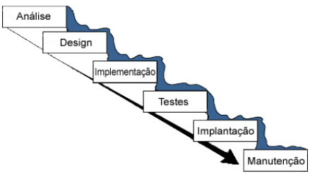

Slide 21
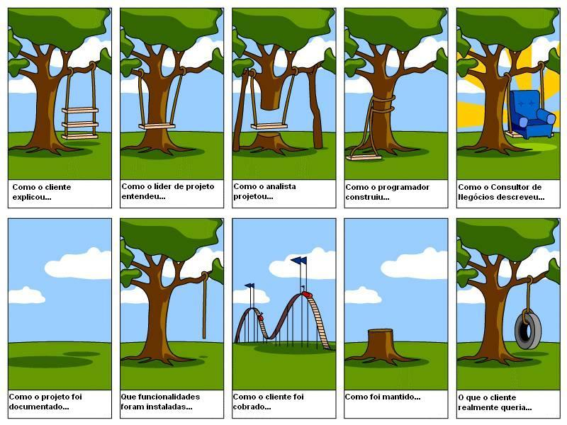

Slide 22
Por quê?

Slide 23
DesignCaro

Slide 24
CódigoÉDesign

Slide 25
CodificarExigeCriatividade

Slide 26
RequisitosMudam

Slide 27
SoftwareAdaptável

Slide 28
BonsProgramadores

Slide 29
BaseTeórica

Slide 30
PráticaPráticaPrática

Slide 31
SempreAtualizado

Slide 32
Responsável

Slide 33
HabilidadesInter-Pessoais

Slide 34
Comunicação

Slide 35
Paixão

Slide 36
Perguntas?

